Slide 1
PERTEMUAN KE 1&2 Design sprint map

Slide 3
Apa itu Design Sprint ?
salah satu metodologi yang diciptakan oleh Google yang membantu tim untuk menyelesaikan dan menguji masalah dalam 2-5 hari atau sesuai dengan target yang ditetapkan oleh seorang Design Master dengan menggabungkan dua konsep yaitu Sprint dari Agile dan Design Thinking oleh IDEO.

Slide 4
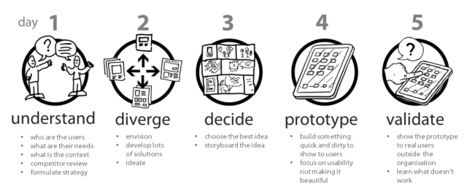
Apa tahapan dari Design Sprint ?

Slide 5
Understand
tim akan mengumpulkan beberapa pengguna atau calon pengguna untuk sesi wawancara secara singkat. Pengguna diminta untuk bercerita mengenai masalah tertentu (yang berhubungan dengan produk yang akan dibuat) yang mereka hadapi, serta bagaimana cara mereka menyelesaikan masalah tersebut. Kemudian hasil wawancara tersebut menjadi bahan diskusi bersama semua anggota tim dalam perusahaan yang biasanya terdiri dari CEO, CFO, developer, desainer, product manager, dan lain-lain. Pada hari pertama ini masih termasuk dalam tahap brainstorming. Pada akhir hari pertama, akan ditemukan struktur permasalahan yang hendak dipecahkan melalui proses desain di hari berikutnya.

Slide 6
Diverge
semua tim secara individual diminta untuk memberikan ide sebanyak-banyaknya sebagai solusi atas permasalahan yang ada. Dari semua ide tersebut, masing-masing anggota tim kemudian melakukan rancangan kasar di atas kertas agar semua orang bisa mendapatkan bayangan bagaimana aplikasi dari ide tersebut.

Slide 7
Decide
Tim kembali berkumpul untuk memutuskan secara voting, rancangan mana yang terbaik. Di sini proses diskusi untuk brainstorming sangat minim, di mana ide terbaik diputuskan oleh suara terbanyak. Ide dengan suara paling banyak kemudian difinalisasi menjadi desain yang lebih rapi untuk tahap pengembangan awal. Untuk memotong waktu, proses desain tidak dilakukan menggunakan Photoshop, tapi dengan software presentasi semacam keynote atau powerpoint.

Slide 8
Prototype
Tim developer akan membuat prototipe dari desain yang sudah dibuat di hari sebelumnya. Prototipe ini sekadar menampilkan secara kasar, bagaimana tampilan fitur utama dari aplikasi yang ingin diluncurkan tersebut. Yang penting bisa dites dan dicoba oleh pengguna

Slide 9
Validate
Prototipe yang jadi di hari sebelumnya, pada hari kelima ini dilempar ke para tester, dengan tujuan untuk mendapatkan feedback dari mereka. Apa saja hal yang bagus, dan apa saja yang kurang.

Slide 10
Map

Slide 11
Design Sprint Map
A simple diagram representing lots of complexity
Map will show customers moving through your service or product
You’ll use the map to narrow your broad challenge into a specific target for the sprint
No matter how complicated the business challenge, it can be mapped with a few words and a few arrows

Slide 12
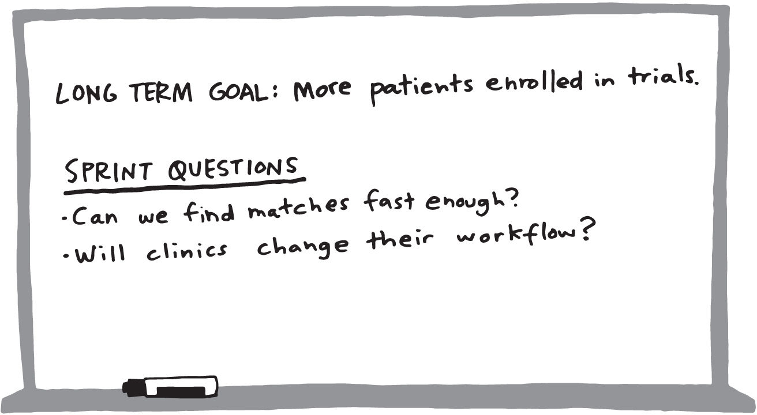
Long Term Goal and
Sprint Questions Example

Slide 13
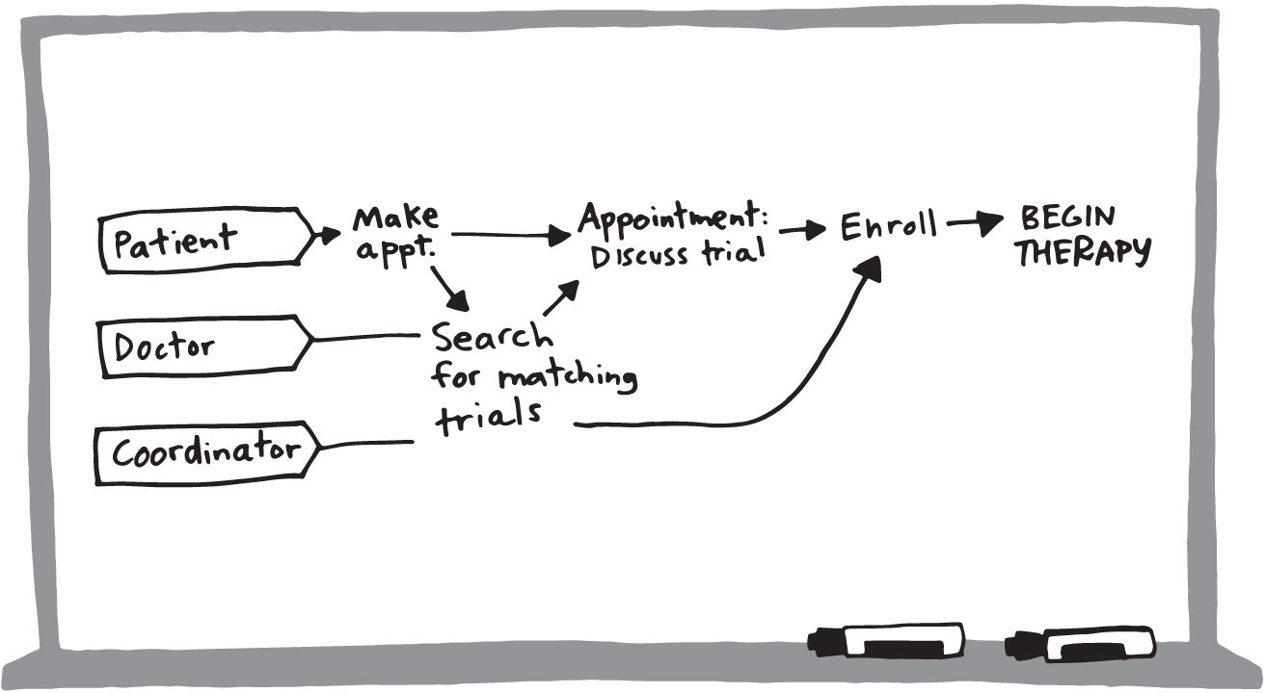
Map Example

Slide 14
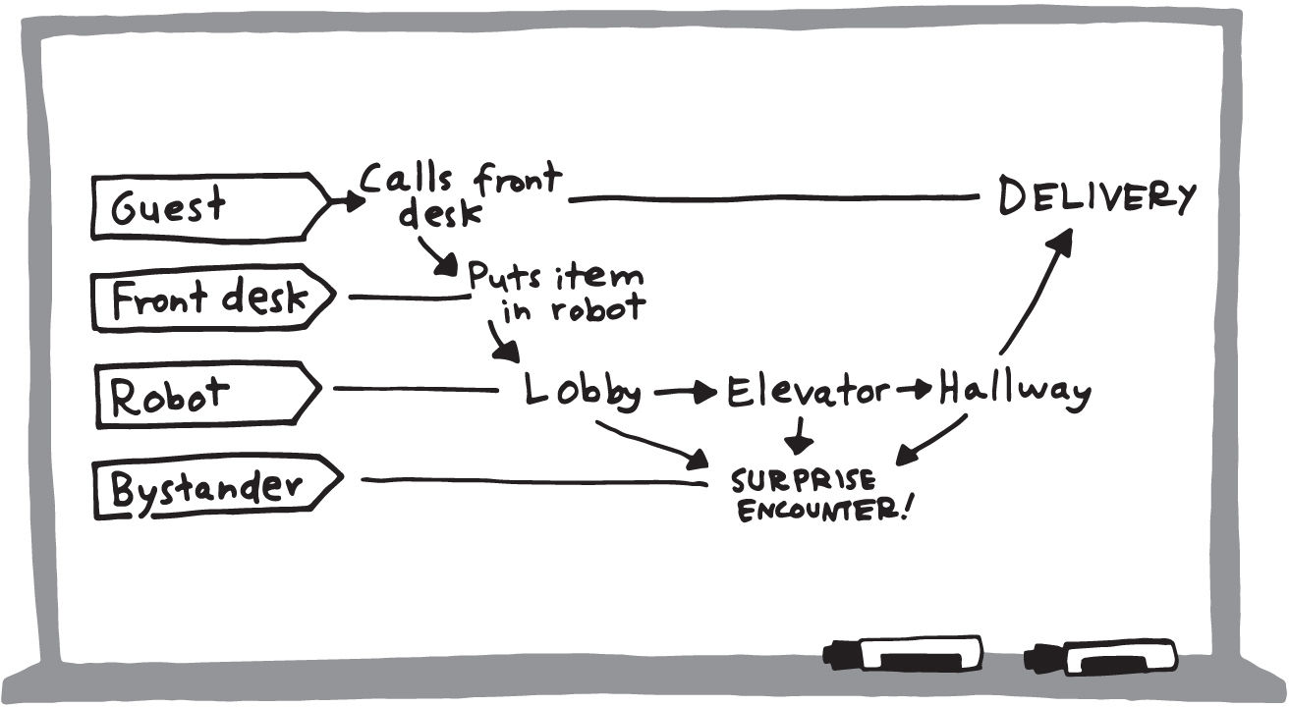
Map Example

Slide 15
Make a Map
List the actors (on the left)
Write the endings (on the right)
Words and arrows in between
Keep it simple
Ask for help

Slide 16
Tugas
Buatlah map untuk menggambarkan alur proses dari usaha anda

